Slide 1




자기주도 학습에 솔루션을 찾다
스투키
(study – key)
5 팀 김갑생할머니소프트

Slide 2









동기 및 문제점
아이템 소개
차별성 및 기대효과
시장분석
수익구조
팀소개
수익구조(광고)
수익구조(데이터 판매, 공부의신)
유료모델 전환 수익관련
시각적자료
캘린더 – 기능 , 공부량 시간 등 시각적인 데이터화
공부인증 – 나이키 런닝 크루, 챌린저스 같이 셀프인증, 인스타같은 셀프인증
SNS(커뮤니티) – 공부에 대한 정보
-타인의 계획참고, 책추천 , 그룹 챌린지
어플 비교 (열품타, 챌린저스, 기존 알람 등)
현재규모 발전가능성

Slide 3






Slide 4
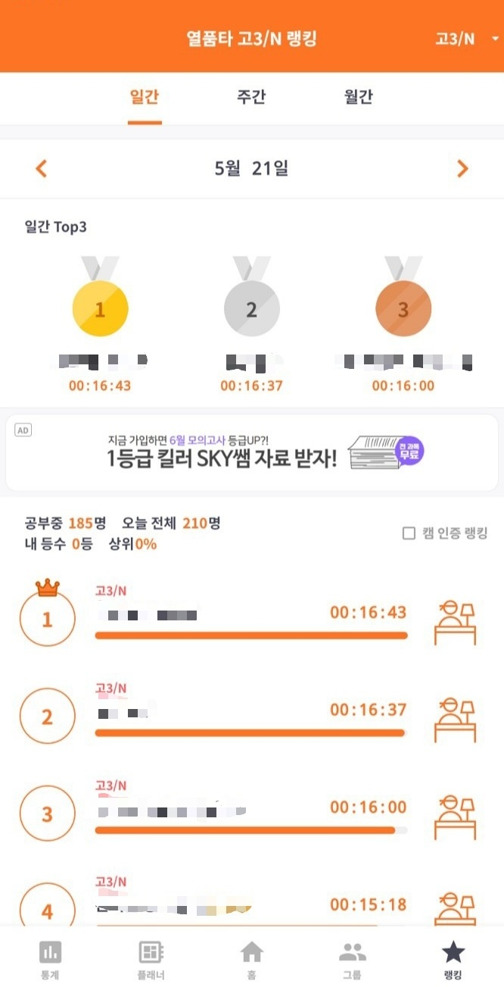
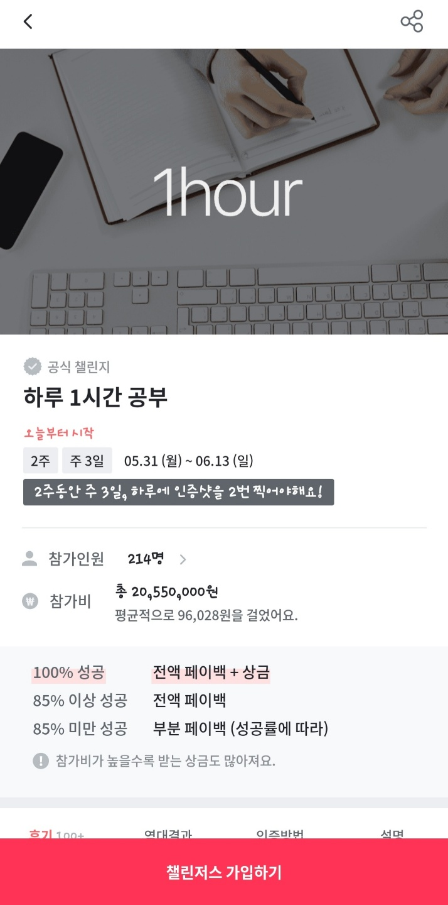
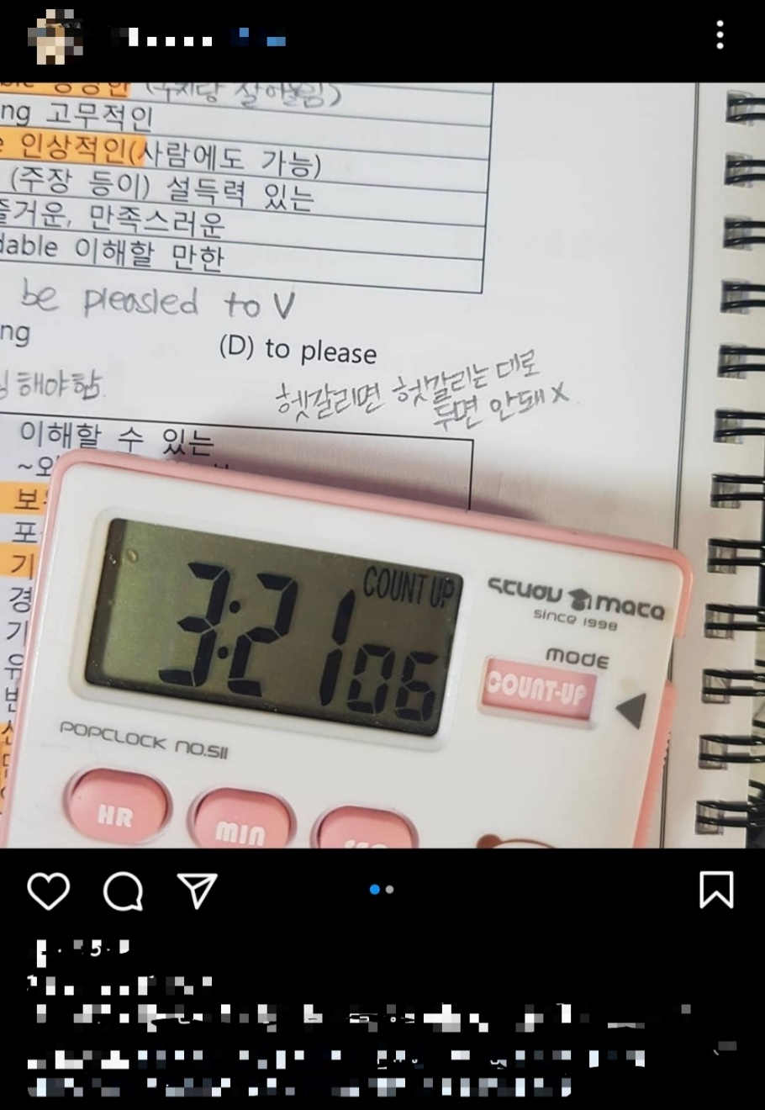

Slide 5




난 맨날 하겠다고 말만하고
공부 시작을 못하네
동기부여가 될 좋은 방법 없을까?
공부 계획 세우는데
책은 포털사이트에서 알아보고
공부일정은 캘린더에 쓰고
공부인증은 열품타
너무 써야할 어플이 많네
나이 : 24
2년 째 토익공부 계획만 하는중

Slide 6











스투키 (study – key) - 아이템소개
스케줄러
SNS
공부 타이머

Slide 7
스투키 (study – key) - 아이템소개
스케줄러
SNS
공부 타이머

Slide 8
스투키 (study – key) - 아이템소개
스케줄러
SNS
공부 타이머

Slide 9
스투키 (study – key) - 아이템소개
스케줄러
SNS
공부 타이머

Slide 10
스투키 (study – key) - 아이템소개
스케줄러
SNS
공부 타이머

Slide 11
스투키 (study – key) – 차별성 및 기대효과

Slide 12




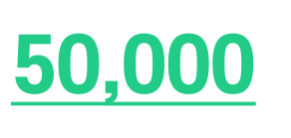



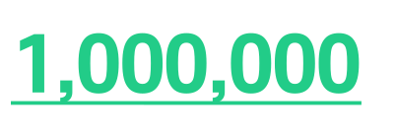


스투키 (study – key) – 시장분석
열정을 품은 타이머 다운로드 수

Slide 13





























Slide 14












Slide 15














Slide 16


















Slide 17




























Slide 18
 | 스투키 | 투데잇 | 열품타 | 챌린저스
자기 분석 | 자신의 일일 데이터를 기반으로 분석을 통한 현재 내 상황 지표화 및 시각화 이를 통한 책 추천, 공부 방법 추천을 해준다 | △ | X | △
스케줄러 | 일별, 월별 할 일을 캘린더를 통해 보여주며 알림 기능을 통해 일정을 알려준다 | ○ | ○ | X
커뮤니티 | SNS기능을 통해 자신의 공부 피드를 꾸밀 수 있으며 남들의 공부 포트폴리오를 볼 수 있다 | △ | △ | ○
동기부여 여부 | 타램랩스, 공부 인증 필터등으로 공부에 대한 자극을 주며 등급제를 통한 공부 동기를 자극해준다 | ○ | △ | ○

Slide 19













Slide 20
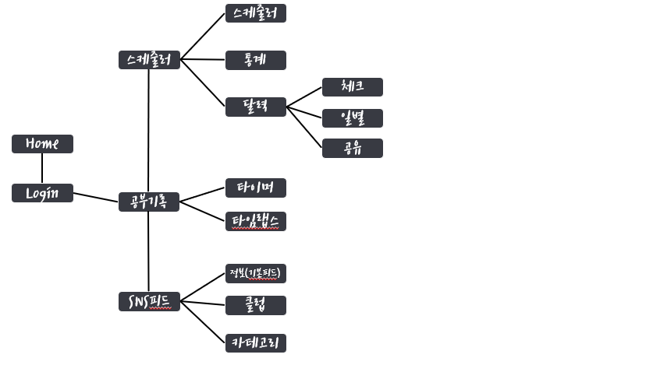

성취율(프로그레스 바), 이름, 마감일 설정(미리 푸쉬 알림), 세부 과업 체크리스트(성취율에 반영)
1. 폰 보지 않은 시간, 하루 공부시간, 하루 공부 페이지 수, 문제 수, 시험 점수, 일별 일정 달성률 분석 통계 시각화 => 일별, 주별, 월별로 분석을 통한 과거와 비교
2. 마이 데이터 분석을 통한 맞춤 자기주도학습 솔루션 제공
3. 다른 사람들과 비교한 순위(나는 상위 @@%)
지나간 날은 성취율에 따라 녹색 진하기 표시, 중요하게 할 일 표시
날짜 터치시 달력 하단에 그날의 시간, 월 일정 상세 기록(메모, 마감시간 푸쉬알림, 체크리스트박스), 총 공부시간 표시
상단 오른쪽 터치 시 인증필터 생성 (갤러리 사진+필터 요소- 공부시간, 날짜, 로고, 시간별 할 일 달성 시각화, 공부 과목 리스트)
간편한 UI, 중앙의 큰 시작버튼, 목표 공부 시간 설정, 목표 시간에 다가올수록 스투키(메인 로고) 성장 그래픽, 공부기록 스케줄러 연동, 일시정지 가능, 핸드폰 사용 방지 기능
카메라 연동을 통한 동영상 빨리감기 기법으로 촬영
공부인증, 공부법, 책 정보 등 공유, 게시물 작성시 공부 분야 or \클럽 챌린지 명 필수 해시태그 1개 이상 선택, 사진에 책 태그가능(태그를 누르면 책 정보 및 판매 사이트 연결 링크), 좋아요와 댓글, 스크랩, 검색(해시태그, 키워드), 검색필터(기본순, 조회수순, 최신순/본인 관심분야 게시글만 보도록 필터기능), 광고 및 홍보 게시물 피드에 랜덤 노출
챌린지 리스트 업, 현재 챌린지를 하는 게시글들 볼 수 있음
스크랩, 내 글, 내가 반응한 글, HOT게시물/정보 해시태그 별 카테고리 리스트/챌린지 분야 별

